Slide 1

Projet 2 : Traitement de données volumineuses et hétérogènes avec Hadoop
Olivia Massikini – David Loustau-Carrere – Alexandre Boulat 28/07/2023 1

Slide 2
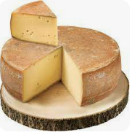
Cadre et Contexte du Projet
Fromagerie du Fil Rouge qui a mis en place un DataWareHouse en 2004.
Mission d’une semaine, trois collaborateurs, découpée par lots
Système de fidélisation des clients
Olivia Massikini – David Loustau-Carrere – Alexandre Boulat 28/07/2023 2

Slide 3
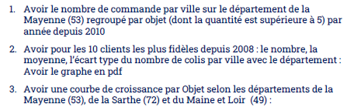
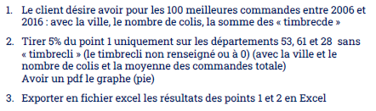
Cahier des charges initial
Lots d’indicateurs que le client aimerait visualiser
Olivia Massikini – David Loustau-Carrere – Alexandre Boulat 28/07/2023 3

Slide 4

Cahier des charges initial
Olivia Massikini – David Loustau-Carrere – Alexandre Boulat 28/07/2023 4

Slide 5
Plan de la présentation
1) Méthodologie d’équipe
2) La collecte des données
3) Analyse exploratoire
4) Nettoyage du jeu de données
5) Traitement des différentes problématiques
6) Intégration dans HBase
Olivia Massikini – David Loustau-Carrere – Alexandre Boulat 28/07/2023 5

Slide 6
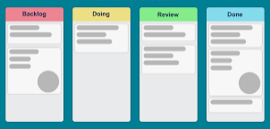
1) Méthodologie d’équipe
Agilité : Kanban tweaké
Sprints quotidiens
Echange quotidien avec notre client
Olivia Massikini – David Loustau-Carrere – Alexandre Boulat 28/07/2023 6

Slide 7

2) La collecte des données
Fichier .csv donné par le client
Relatif à un système de fidélisation des clients
Commandes d’objets de type “Goodies”
Olivia Massikini – David Loustau-Carrere – Alexandre Boulat 28/07/2023 7

Slide 8
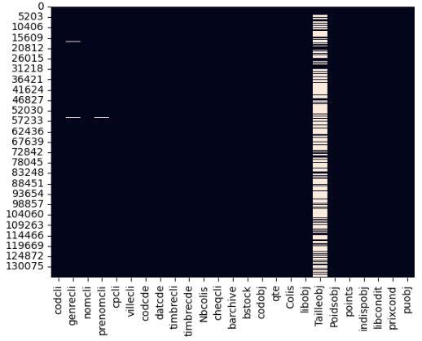



3) Analyse Exploratoire
Librairies Python
HeatMap des valeurs manquantes
Olivia Massikini – David Loustau-Carrere – Alexandre Boulat 8

Slide 9
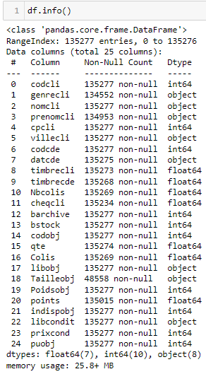
3) Analyse Exploratoire
Information volumineuse et hétérogène
Olivia Massikini – David Loustau-Carrere – Alexandre Boulat 28/07/2023 9

Slide 10
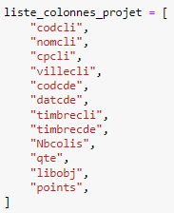
3) Analyse Exploratoire
Nous n’étudierons que certaines des variables, conformément au cahier des charges
Olivia Massikini – David Loustau-Carrere – Alexandre Boulat 28/07/2023 10

Slide 11
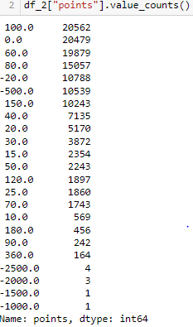
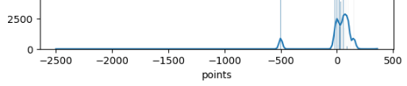
3) Analyse Exploratoire
Travaux autour de la variable ‘points’
Histogramme à densité
Beaucoup de valeurs inférieures ou égales à 0 à traiter
Olivia Massikini – David Loustau-Carrere – Alexandre Boulat 28/07/2023 11

Slide 12
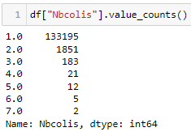
3) Analyse Exploratoire
Travaux autour de la variable ‘Nbcolis
La quasi-totalité des commandes de Goodies ne concernent qu’un colis
Olivia Massikini – David Loustau-Carrere – Alexandre Boulat 28/07/2023 12

Slide 13
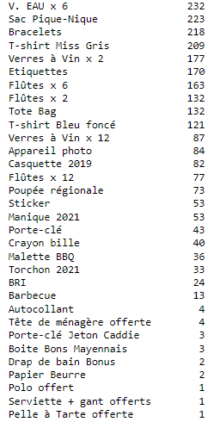
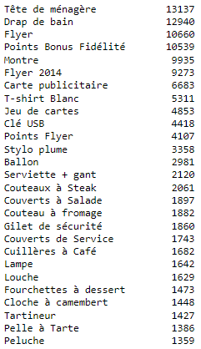
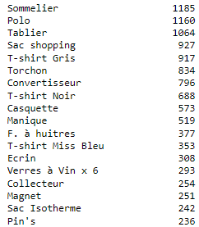
3) Analyse Exploratoire
Travaux autour de la variable ‘libobj’
Olivia Massikini – David Loustau-Carrere – Alexandre Boulat 28/07/2023 13

Slide 14
4) Nettoyage du jeu de données
Notre jeu de données est très bien renseigné
Parsing du champ ‘cpcli’ pour récupèrer le département (FE)
Parsing du champ ‘datcde’ pour récupèrer l’année (FE)
Olivia Massikini – David Loustau-Carrere – Alexandre Boulat 28/07/2023 14

Slide 15

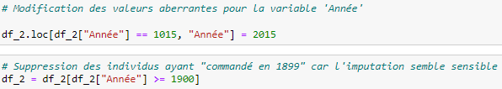
4) Nettoyage du jeu de données
(2 individus)
(8 individus)
(3 individus)
(3 individus)
Olivia Massikini – David Loustau-Carrere – Alexandre Boulat 28/07/2023 15

Slide 16


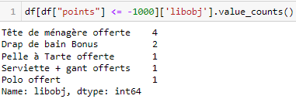

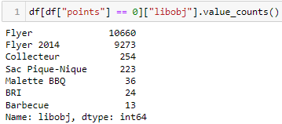
4) Nettoyage du jeu de données
Autour de ‘points’
Olivia Massikini – David Loustau-Carrere – Alexandre Boulat 28/07/2023 16

Slide 17
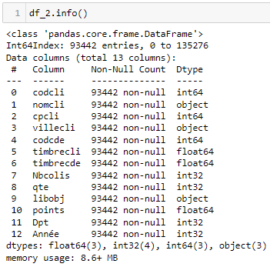
4) Nettoyage du jeu de données
Modification du type de certaines variables => Conformité
Données qualifiées
Olivia Massikini – David Loustau-Carrere – Alexandre Boulat 28/07/2023 17

Slide 18
5)Traitement des différentes problématiques
Méthodologie
Un mapper et un reducer pour chaque demande du client
Testés en local avant d’être “déployés” dans nos images docker pour le traitement sous HDFS et Hbase
Parsing ligne par ligne de notre fichier nettoyé, au format .csv
Certains reducers utilisent pandas pour effectuer des traitements, scalables avec Spark
Nous présenterons les actions effectuées par les reducers via leurs sorties
Olivia Massikini – David Loustau-Carrere – Alexandre Boulat 28/07/2023 19

Slide 19
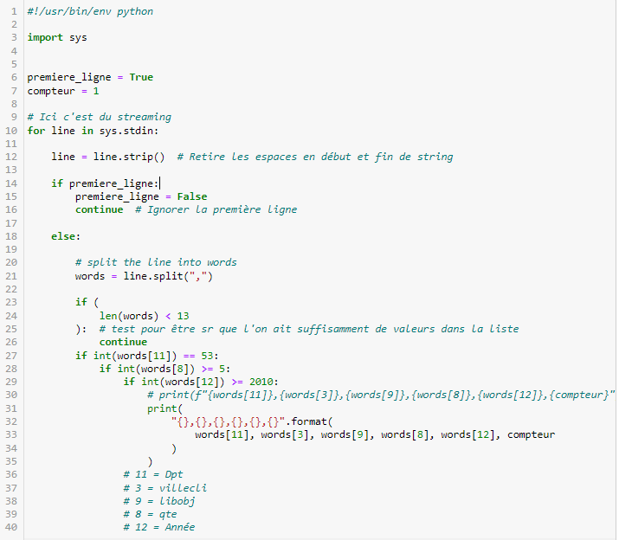

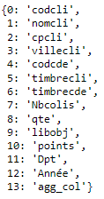
5)Traitement des différentes problématiques
MAPPER
Correspondance variables <-> position en entrée de parse
Olivia Massikini – David Loustau-Carrere – Alexandre Boulat 28/07/2023 20

Slide 20
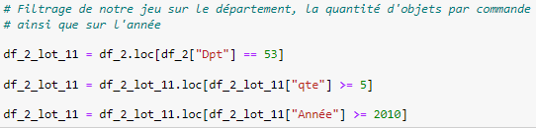

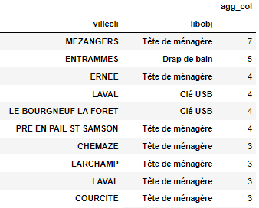
5)Traitement des différentes problématiques
Olivia Massikini – David Loustau-Carrere – Alexandre Boulat 28/07/2023 21

Slide 21

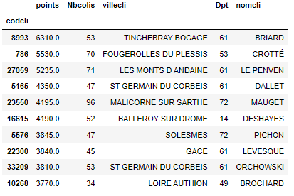
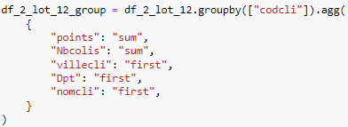
5)Traitement des différentes problématiques
Mesure de la fidélité = Quantité de points dépensés depuis 2008
Le Mapper applique le filtre sur les années, puis renvoie les colonnes dont nous avons besoin
Tri
10 clients les plus fidèles
Olivia Massikini – David Loustau-Carrere – Alexandre Boulat 28/07/2023 22

Slide 22
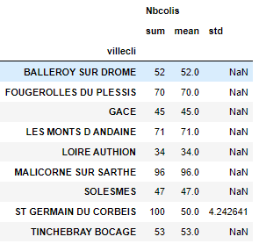

5)Traitement des différentes problématiques
Olivia Massikini – David Loustau-Carrere – Alexandre Boulat 28/07/2023 23

Slide 23
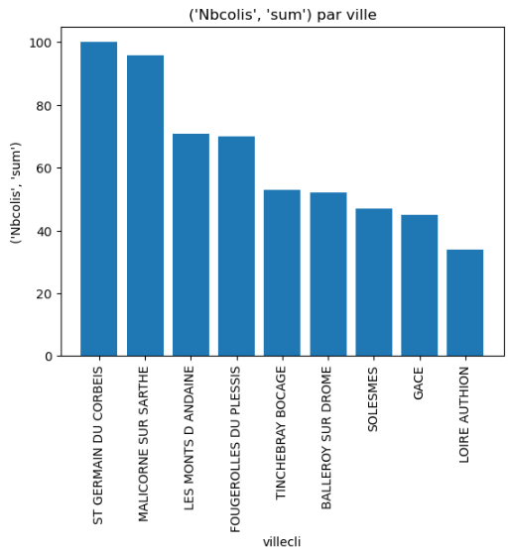
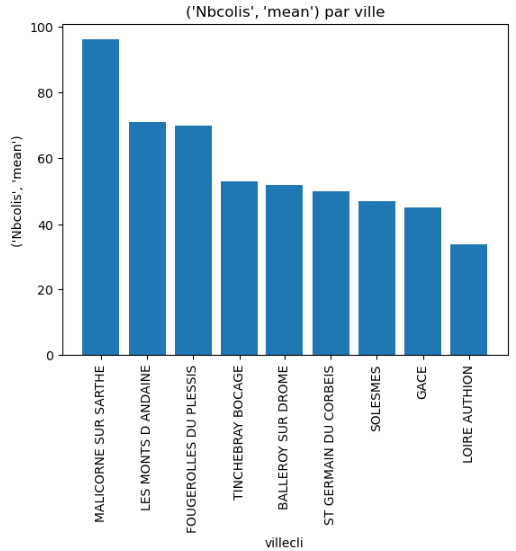
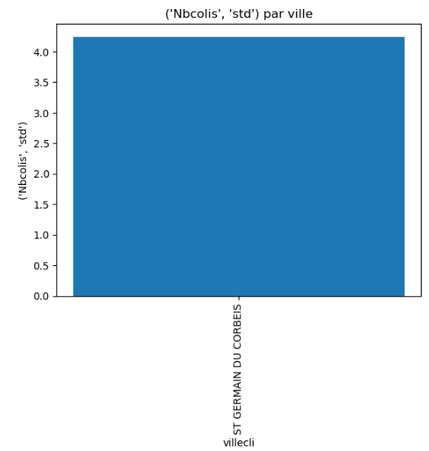
5)Traitement des différentes problématiques
Olivia Massikini – David Loustau-Carrere – Alexandre Boulat 28/07/2023 24

Slide 24
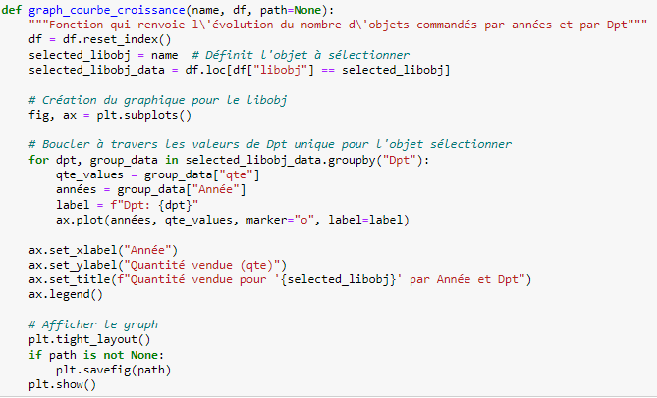
5)Traitement des différentes problématiques
Mapper : Filtre les données par Dpt puis récupère ‘qte, ‘libobj’, ‘Dpt’, ‘Année’
Olivia Massikini – David Loustau-Carrere – Alexandre Boulat 28/07/2023 25

Slide 25

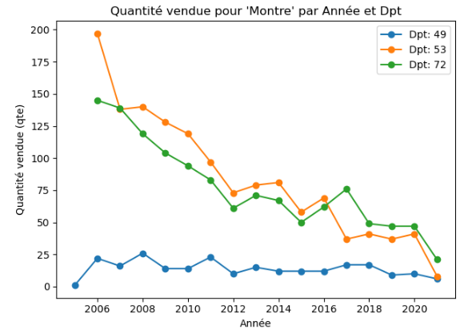
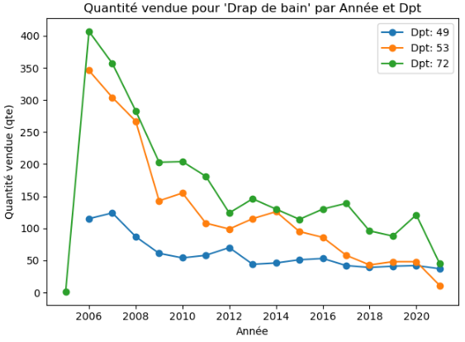
5)Traitement des différentes problématiques
Olivia Massikini – David Loustau-Carrere – Alexandre Boulat 28/07/2023 26

Slide 26


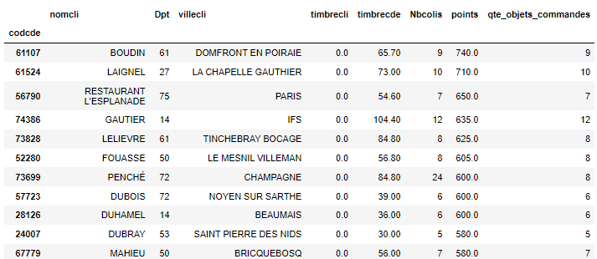
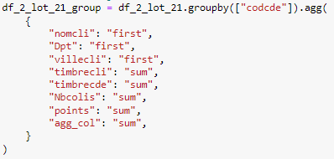
5)Traitement des différentes problématiques
Mapper : Filtre les données sur les Années puis récupère
Plus la commande vaut de points, meilleure elle est
Tri + head(100)
Rename
Olivia Massikini – David Loustau-Carrere – Alexandre Boulat 28/07/2023 27

Slide 27



5)Traitement des différentes problématiques
Nous avons choisi de faire un seul reducer pour le Lot2 : applique un filtre ,sur ‘Dpt’, ‘timbrecli’, sur notre DF du point 1
Olivia Massikini – David Loustau-Carrere – Alexandre Boulat 28/07/2023 28

Slide 28
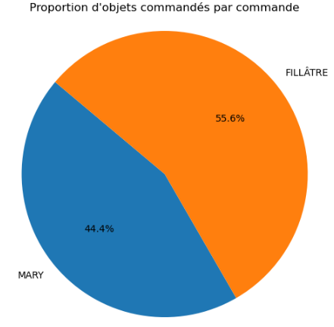
5)Traitement des différentes problématiques
Olivia Massikini – David Loustau-Carrere – Alexandre Boulat 28/07/2023 29

Slide 29
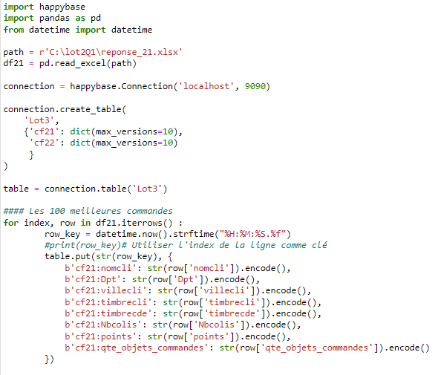
6) Intégration dans HBase
Olivia Massikini – David Loustau-Carrere – Alexandre Boulat 28/07/2023 30

Slide 30
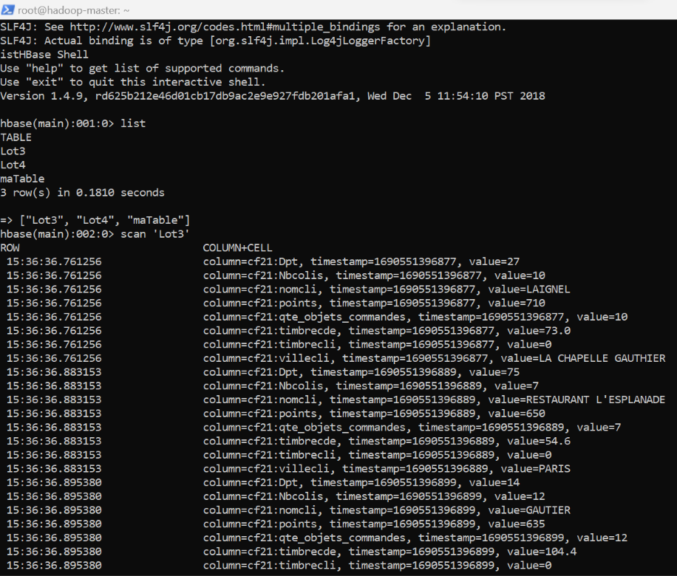
6) Intégration dans HBase
Olivia Massikini – David Loustau-Carrere – Alexandre Boulat 28/07/2023 30

Slide 31
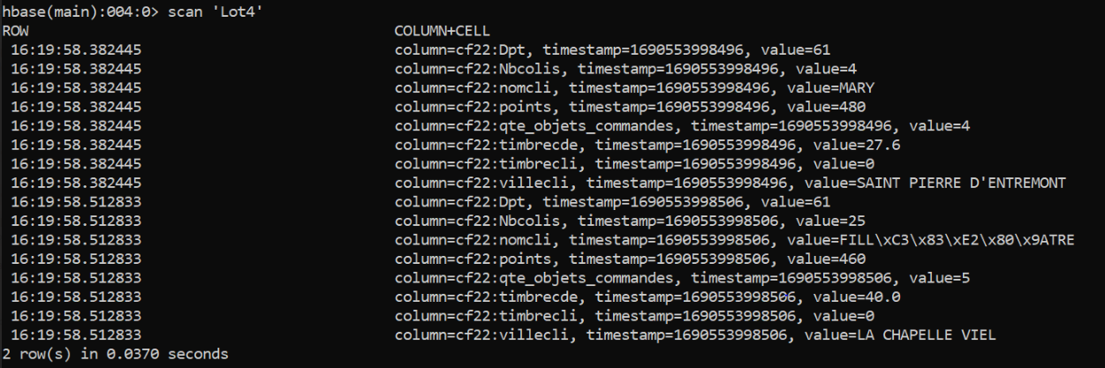
6) Intégration dans HDFS
Olivia Massikini – David Loustau-Carrere – Alexandre Boulat 28/07/2023 30

